Slide 1


Thứ ... ngày ... tháng ... năm …
Tiếng việt

Slide 2








Slide 3


Slide 4


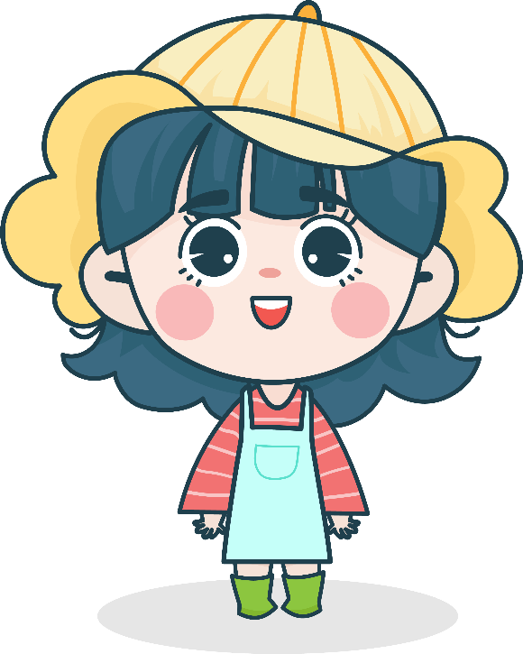
Lắng nghe đọc mẫu
TAY DÒ
TAI NGHE
MẮT DÕI

Slide 5


Những con sao biển
Đọc mẫu
Một người đàn ông đang dạo bộ trên bãi biển khi chiều xuống. Biển đông người, nhưng ông lại chú ý đến một cậu bé cứ liên tục cúi xuống nhặt thứ gì đó lên rồi thả xuống biển.
Tiến lại gần hơn, ông thấy cậu bé đang nhặt những con sao biển bị thủy triều đánh dạt lên bờ và thả chúng về đại dương.
Cháu đang làm gì vậy? – Người đàn ông hỏi.
Cậu bé trả lời:
Những con sao biển này sắp chết vì thiếu nước, cháu muốn giúp chúng.
Có hàng ngàn con sao biển như vậy, liệu cháu có thể giúp được tất cả chúng không?
Cậu bé tiếp tục nhặt những con sao biển khác thả xuống biển và nói với người đàn ông:
Cháu cũng biết như vậy, nhưng ít nhất thì cháu cũng cứu được những con sao biển này.
Người đàn ông trìu mến nhìn cậu bé và cùng cậu cứu những con sao biển.

Slide 6





cứu
liên tục
trìu mến

Slide 7

Biển đông người, nhưng ông lại chú ý đến một cậu bé cứ liên tục cúi xuống nhặt thứ gì đó lên rồi thả xuống biển.
Tiến lại gần hơn, ông thấy cậu bé đang nhặt những con sao biển bị thủy triều đánh dạt lên bờ và thả chúng trở về với đại dương.

Slide 8


Giải nghĩa từ

Slide 9

Đọc nối tiếp đoạn
Bài chia thành mấy đoạn?
Những con sao biển
1
Một người đàn ông đang dạo bộ trên bãi biển khi chiều xuống. Biển đông người, nhưng ông lại chú ý đến một cậu bé cứ liên tục cúi xuống nhặt thứ gì đó lên rồi thả xuống biển.
Tiến lại gần hơn, ông thấy cậu bé đang nhặt những con sao biển bị thủy triều đánh dạt lên bờ và thả chúng về đại dương.
Cháu đang làm gì vậy? – Người đàn ông hỏi.
Cậu bé trả lời:
Những con sao biển này sắp chết vì thiếu nước, cháu muốn giúp chúng.
Có hàng ngàn con sao biển như vậy, liệu cháu có thể giúp được tất cả chúng không?
Cậu bé tiếp tục nhặt những con sao biển khác thả xuống biển và nói với người đàn ông:
Cháu cũng biết như vậy, nhưng ít nhất thì cháu cũng cứu được những con sao biển này.
Người đàn ông trìu mến nhìn cậu bé và cùng cậu cứu những con sao biển.
2
3

Slide 10



Luyện đọc nhóm

Slide 11
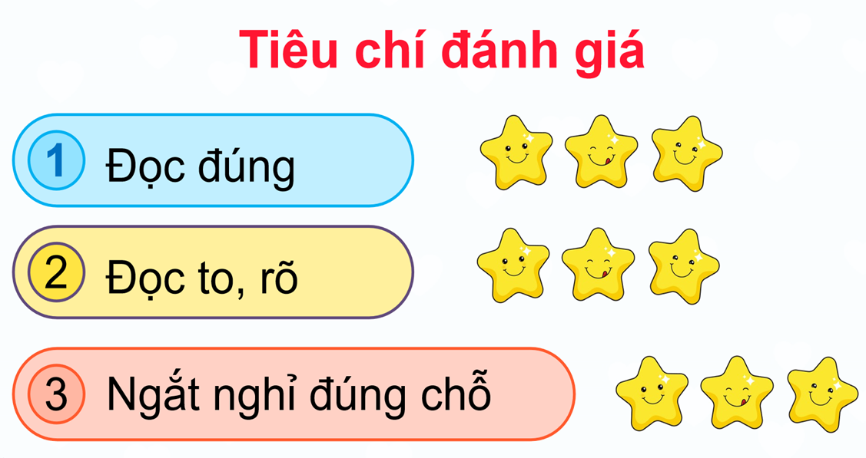
Luyện đọc trước lớp

Slide 12


